Slide 1


様式１６（ver.20241202）
外部ー気象研間ネットワーク構成図
記入日 年 月 日
[名前： 所属： アカウント名： ]
インターネット
インターネットとの接続を含む「外部ネットワーク」の構成詳細を記載して下さい。
（必要に応じてネットワーク管理者にも確認してください）
気象研究所ネットワーク
DMZ
利用機器を記載して下さい
[ 線状降水帯DB ]
SINET
NAPS向け
プロキシサーバー
インフラ系
利用機器を記載して下さい
[ 無し ]
NAPS
外部ネットワークの担当窓口
所属、担当者名
電話、メール
接続元IPまたは ドメイン名
電計処理欄

Slide 2
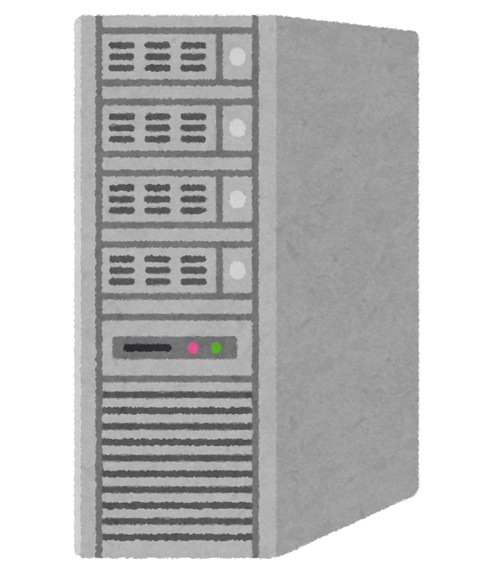

様式１６（ver.20241202）
外部ー気象研間ネットワーク構成図
記入日 〇 年 〇月 〇 日
[名前： ○○ ○○ 所属： ○○大学 ○○学科 アカウント名： ＜記入不要＞ ]
インターネット
sftpサーバー
xx.xx.xx.xx
sftpでダウンロード
利用端末からは
当サーバーへアクセス
利用端末
xx.xx.xx.xx
sshでデータ転送
○○大学ネット
DMZ
SSHプロキシサーバ
気象研究所ネットワーク
DMZ
利用機器を記載して下さい
[ 線状降水帯DB ]
SINET
NAPS向け
プロキシサーバー
インフラ系
利用機器を記載して下さい
[ 無し ]
NAPS
外部ネットワークの担当窓口
所属、担当者名 | ○○ ○○
電話、メール | xxx@xxx.xxx xxx-xxxx-xxxx
接続元IPまたは ドメイン名 | xx.xx.xx.xx
記載例
電計処理欄
＜記載不要＞

